Slide 1
Rapport annuel REIN 2022
Mathilde Lassalle, Cécile Couchoud
Agence de la biomédecine

Slide 2
Les patients résidents en Guadeloupe ont été exclus du nb d’incidents, prévalents et de greffes
En 2022
Maladie rénale chronique stade 5
10 975
Nouveaux patients
traités pour insuffisance rénale chronique terminale
Incidence = 163 pmh
10 541
434
93 084
Patients traités pour
insuffisance rénale chronique
terminale
Prévalence = 1 383 pmh
Prévalence dialyse = 768 pmh
Prévalence greffe = 616 pmh
En dialyse
au 31 décembre :
51 662
DP : 6 %
Âge médian : 71
2 922
Porteur d’un greffon
au 31 décembre :
41 422
DV : 15 %
Âge médian: 59
1 091
3 356
Greffes rénales
Taux de greffe = 50 pmh
8 453
16,4 %
1 676
4,1 %
10 129
Décès
Taux mortalité = 10,9 %
Décès
Âge médian : 77
DP : dialyse péritonéale. DV : donneur vivant. pmh : par million d’habitants

Slide 3
Incidence de la Maladie Rénale Chronique stade 5 au stade de la suppléance
Pour en savoir plus
https://www.agence-biomedecine.fr/Les-chiffres-du-R-E-I-N

Slide 4
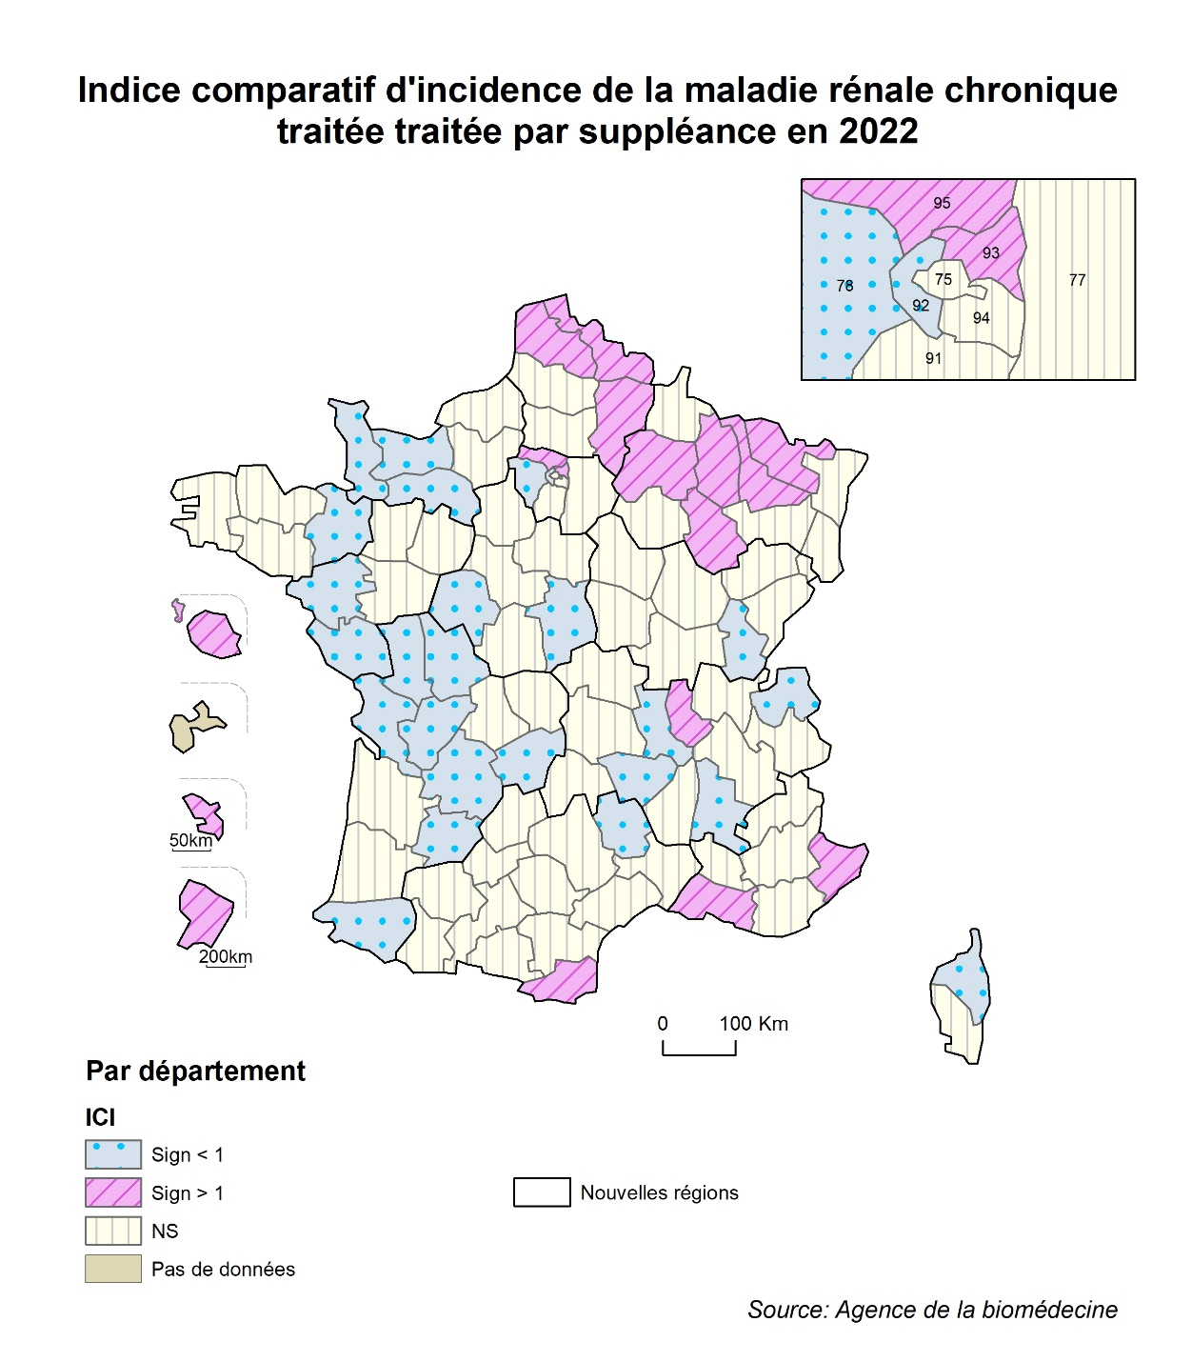

Slide 5
Age |  | n | Moyenne | Ecart-type | Médiane | Min | Max
Selon le sexe | Homme | 7 314 | 67,1 | 15,9 | 70,8 | 0,5 | 98,7
 | Femme | 3 661 | 66,5 | 16,1 | 69,8 | 0,1 | 100,2
Selon la maladie initiale | Glomérulonéphrite primitive | 1 142 | 58,3 | 17,8 | 61,1 | 0,1 | 93,2
 | Pyélonéphrite | 490 | 63,2 | 18,3 | 67,9 | 4,2 | 97,7
 | Polykystose | 689 | 58,9 | 12,9 | 57,7 | 20,3 | 94,1
 | Néphropathie diabétique | 2 388 | 68,9 | 12,4 | 71,0 | 25,1 | 95,1
 | Hypertension artérielle | 2 566 | 73,1 | 12,9 | 75,5 | 19,6 | 96,9
 | Vasculaire | 89 | 67,4 | 14,9 | 71,3 | 13,1 | 93,6
 | Autre | 1 634 | 61,5 | 19,0 | 66,0 | 0,5 | 100,2
 | Inconnu | 1 977 | 69,4 | 15,0 | 72,7 | 3,3 | 95,6
Total Pays |  | 10 975 | 66,9 | 16,0 | 70,4 | 0,1 | 100,2

Slide 6
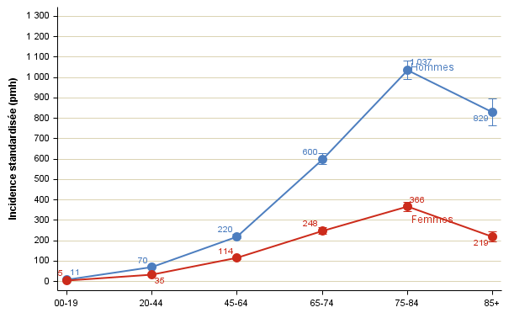

Slide 7
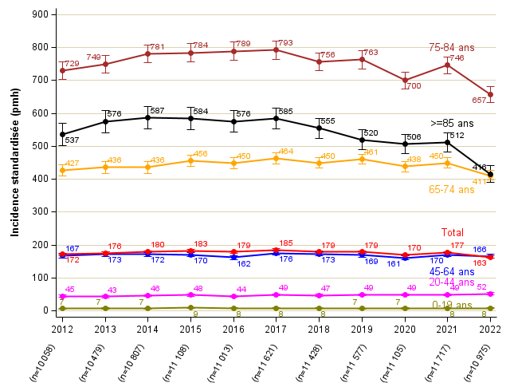

Slide 8
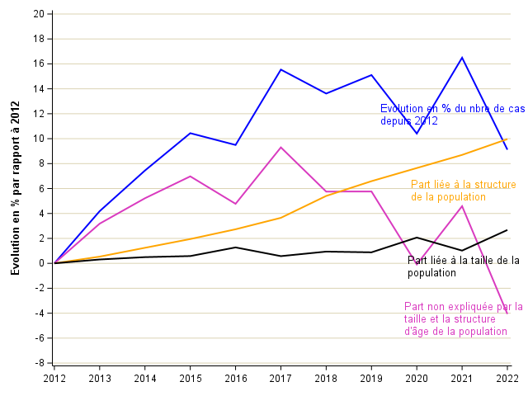

Slide 9
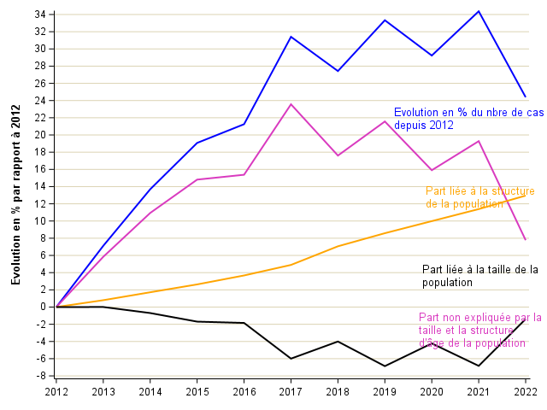

Slide 10
Prévalence de la Maladie Rénale Chronique
Stade 5 au stade de la suppléance
Pour en savoir plus
https://www.agence-biomedecine.fr/Les-chiffres-du-R-E-I-N

Slide 11
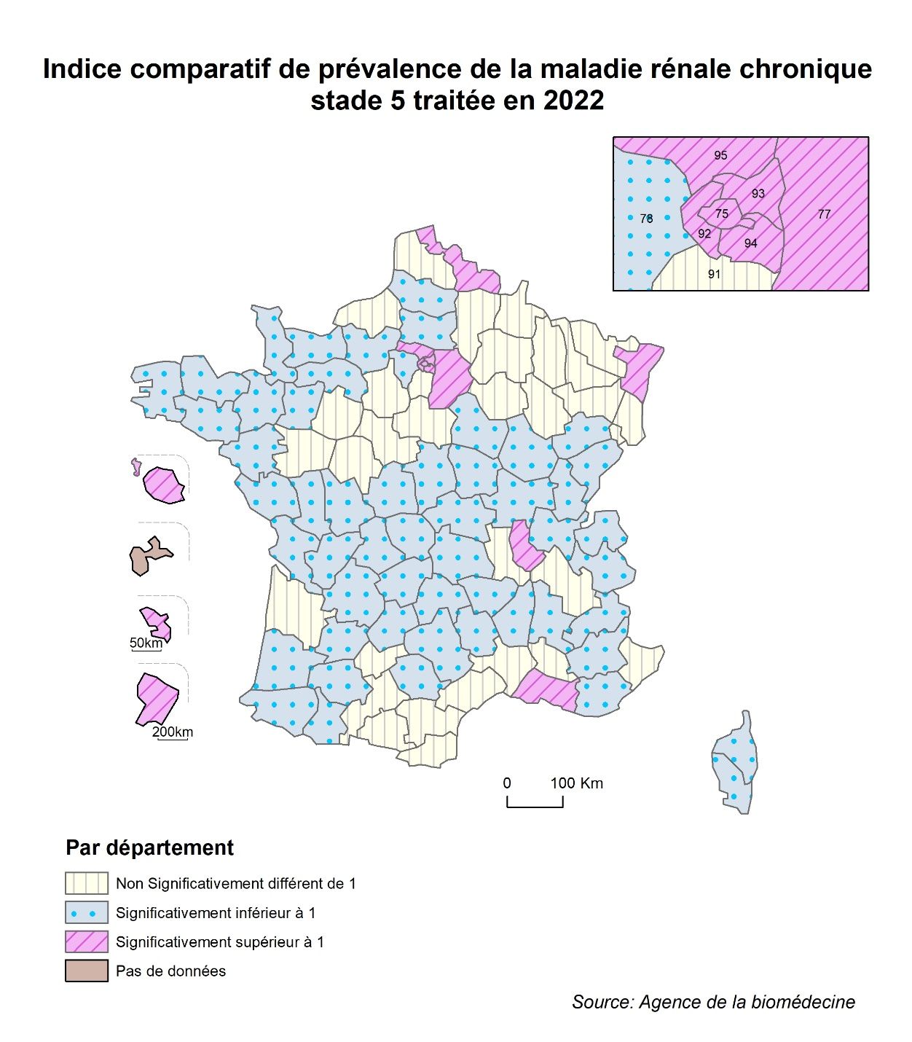

Slide 12
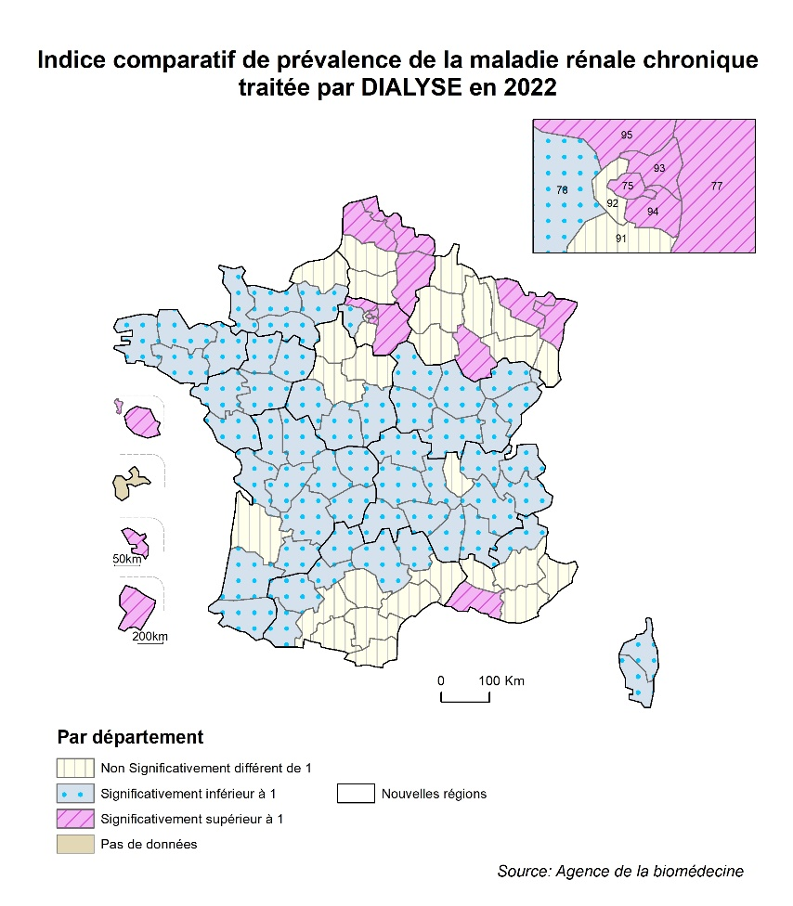
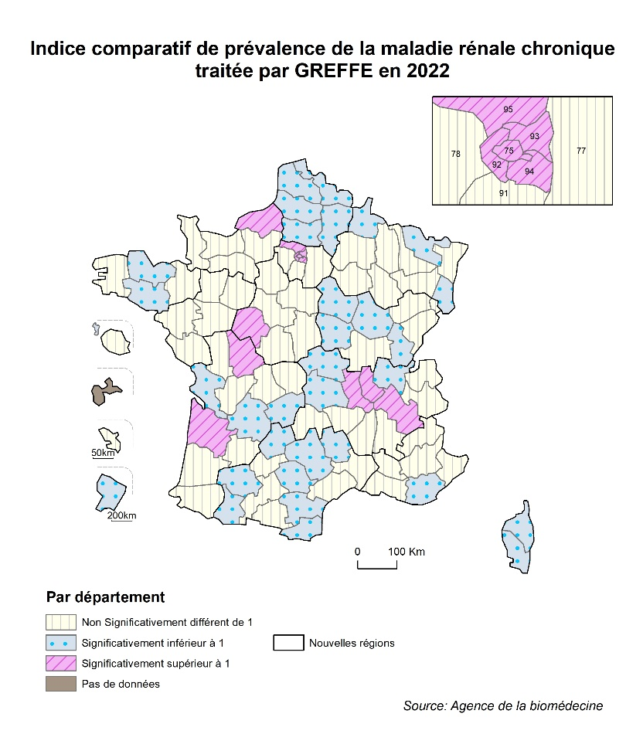

Slide 13
 |  | n | Moyenne | Ecart-type | Médiane | Min | Max
Selon le sexe | Homme | 58 367 | 63,6 | 16,0 | 65,9 | 0,8 | 101,8
 | Femme | 35 552 | 63,4 | 16,3 | 65,5 | 0,9 | 104,0
Selon la maladie rénale | Glomérulonéphrite primitive | 17 665 | 58,8 | 15,6 | 60,0 | 0,9 | 100,7
 | Pyélonéphrite | 5 735 | 59,0 | 17,4 | 60,9 | 1,3 | 97,9
 | Polykystose | 9 514 | 64,0 | 11,2 | 64,2 | 8,8 | 100,3
 | Néphropathie diabétique | 14 943 | 68,3 | 12,7 | 70,3 | 17,0 | 99,7
 | Hypertension artérielle | 15 145 | 71,6 | 13,9 | 73,8 | 13,5 | 103,3
 | Vasculaire | 538 | 66,9 | 16,2 | 69,9 | 1,7 | 99,2
 | Autre | 16 441 | 57,5 | 18,2 | 59,7 | 0,8 | 100,6
 | Inconnu | 13 938 | 64,2 | 16,5 | 66,7 | 1,9 | 104,0
Total Pays |  | 93 919 | 63,5 | 16,1 | 65,8 | 0,8 | 104,0

Slide 14
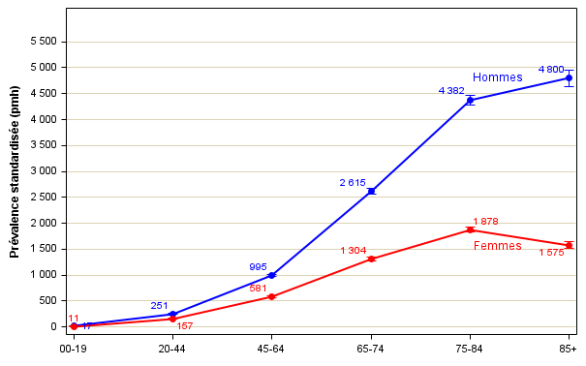
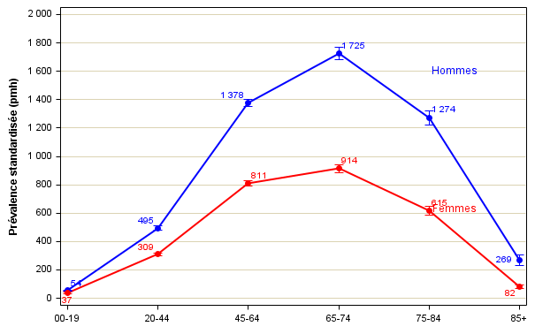
Patients dialysés
Patients porteurs d’un
greffon fonctionnel

Slide 15
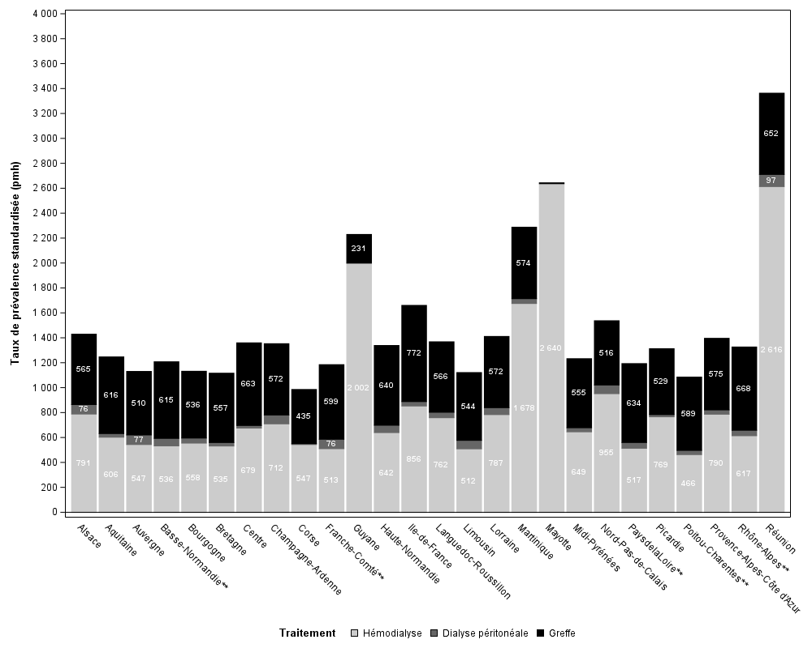
** Régions dont le rapport Greffés/Dialysés est supérieur à 1

Slide 16
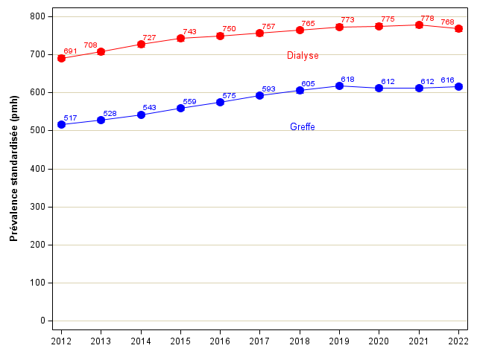

Slide 17
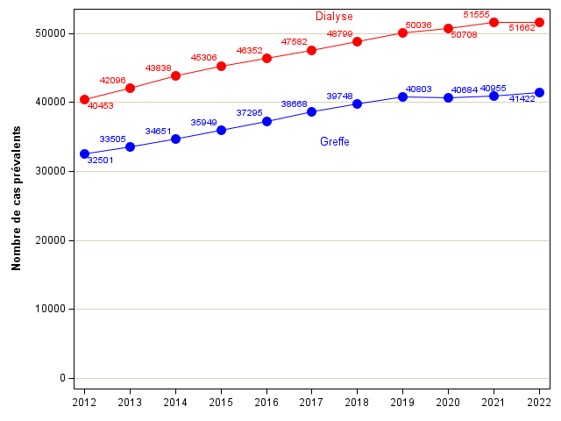

Slide 18
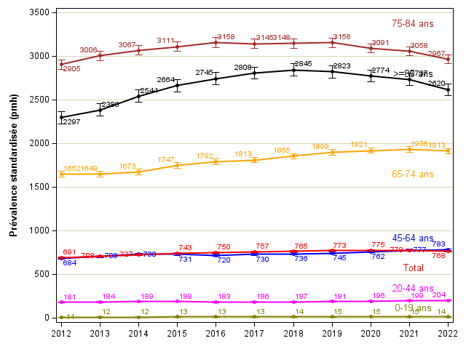

Slide 19
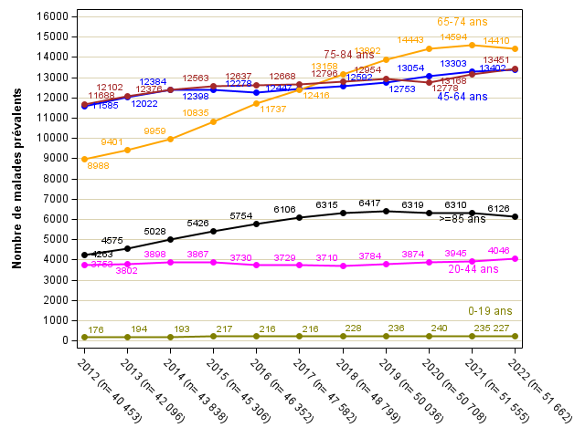

Slide 20
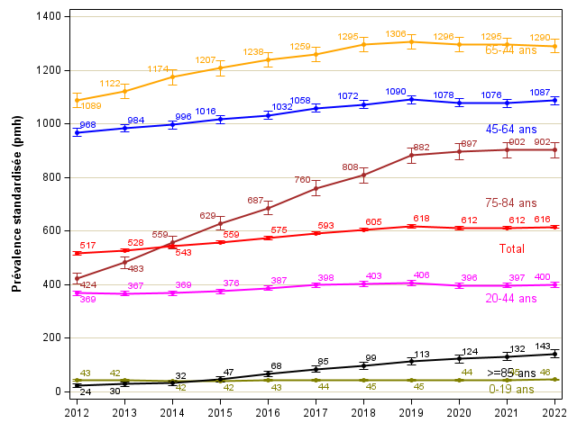

Slide 21
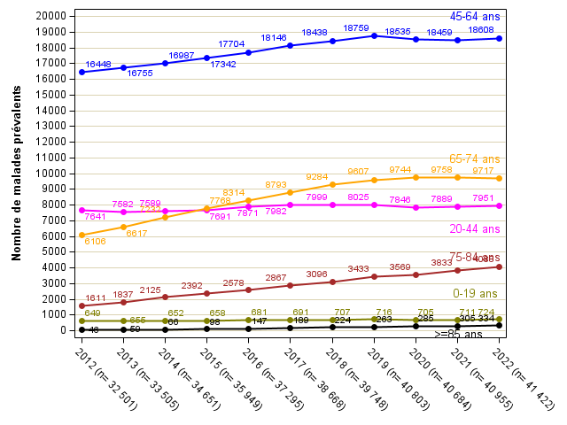

Slide 22
Nouveaux patients
en dialyse
Pour en savoir plus
https://www.agence-biomedecine.fr/Les-chiffres-du-R-E-I-N

Slide 23
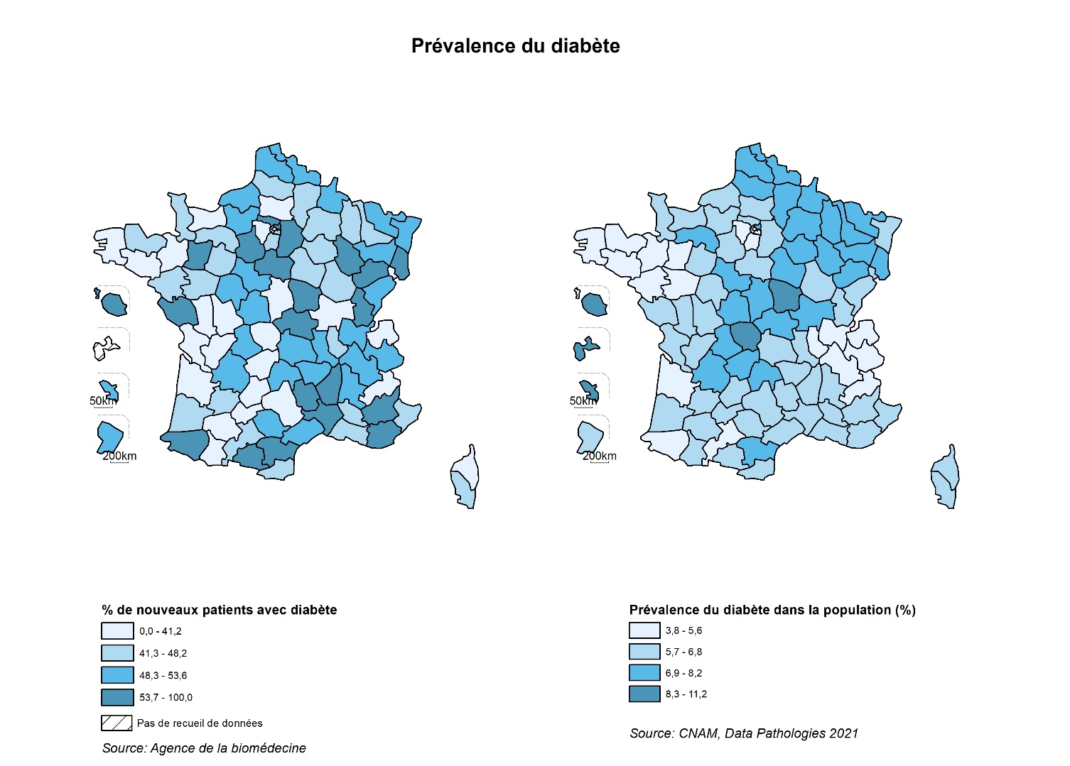
10 516 nouveaux malades
Age médian : 71 ans.
48 % avec un diabète

Slide 24
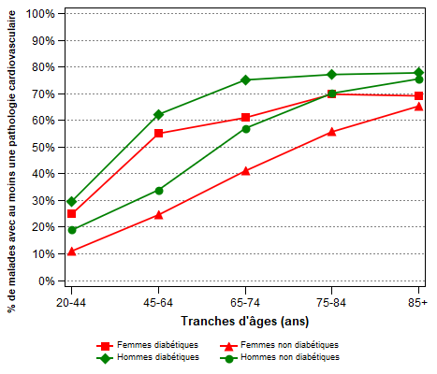
Fréquence des comorbidités cardiovasculaires selon l’âge, le sexe et le statut diabétique en 2022

Slide 25
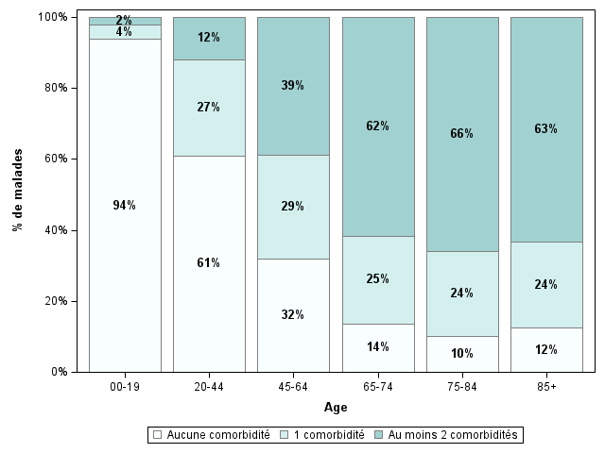
Fréquence des comorbidités selon l’âge en 2022

Slide 26
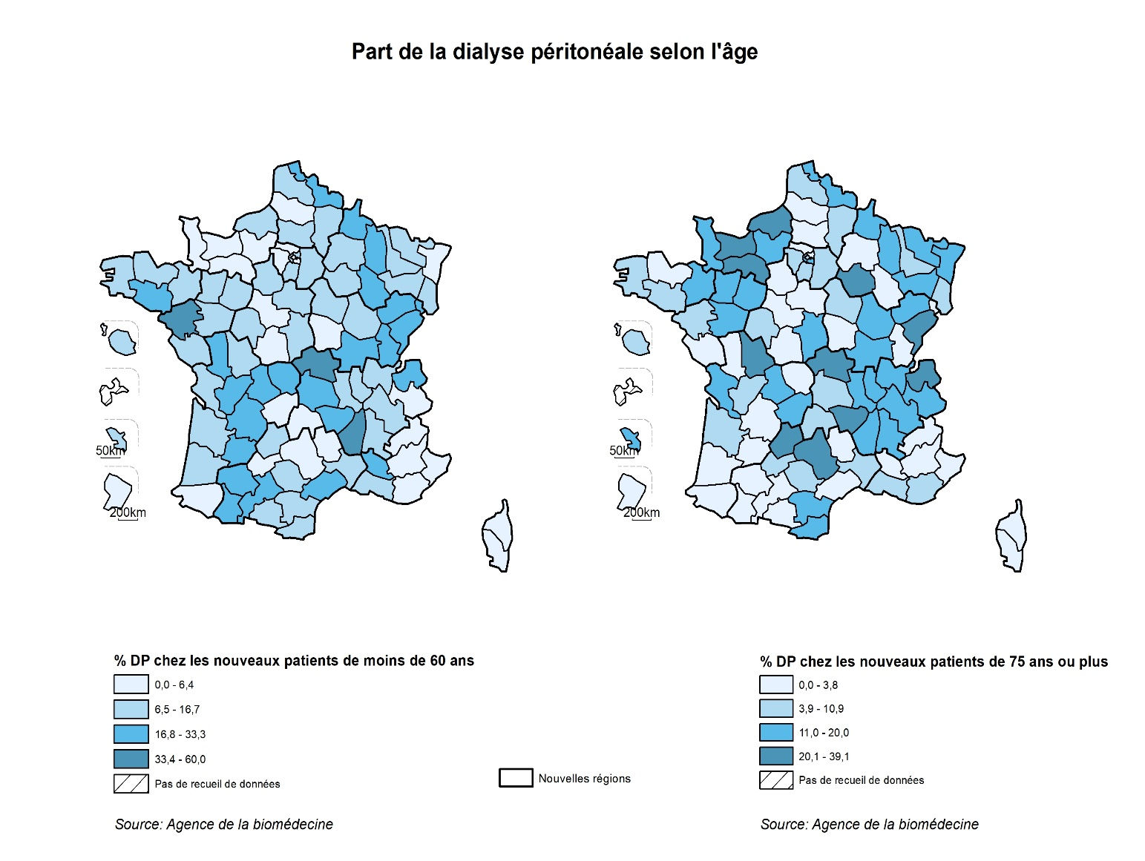

Slide 27
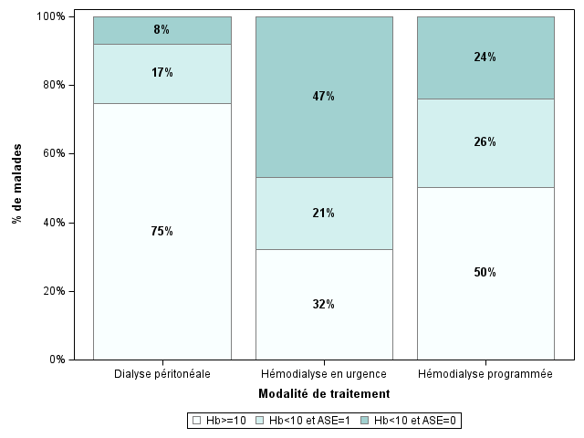
A l’initiation du traitement de suppléance, 31% de patients avec un taux d’hémoglobine compris entre les seuils actuels recommandés de 10 à 11,5 g/dl
Prise en charge de l'anémie selon le contexte initial en 2022

Slide 28
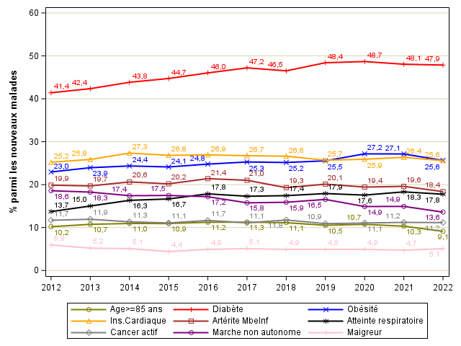
Evolution des caractéristiques des nouveaux malades en dialyse de chaque année

Slide 29
Caractéristiques cliniques et
indicateurs de prise en charge
des patients en dialyse
Pour en savoir plus
https://www.agence-biomedecine.fr/Les-chiffres-du-R-E-I-N

Slide 30
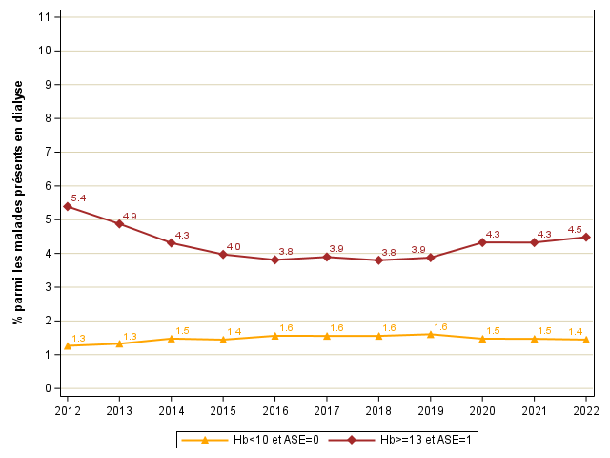
Evolution de la prise en charge de l'anémie des malades présents en dialyse au 31/12 de chaque année

Slide 31
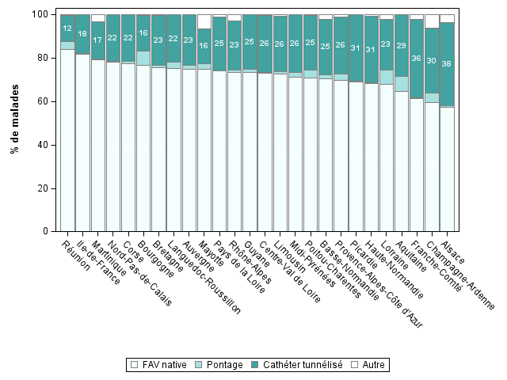
Ces chiffres sont à interpréter avec prudence car ils ne tiennent pas compte de l’état vasculaire des patients pouvant varier d’une région à la disponibilité des chirurgiens vasculaires
Voie d’abord vasculaire des patients en hémodialyse au 31/12/2022
selon la région de traitement

Slide 32
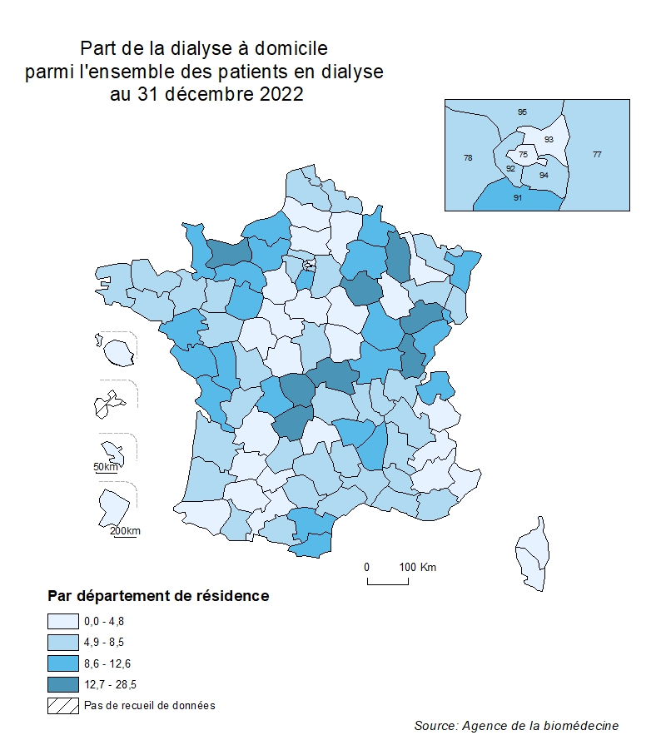

Slide 33
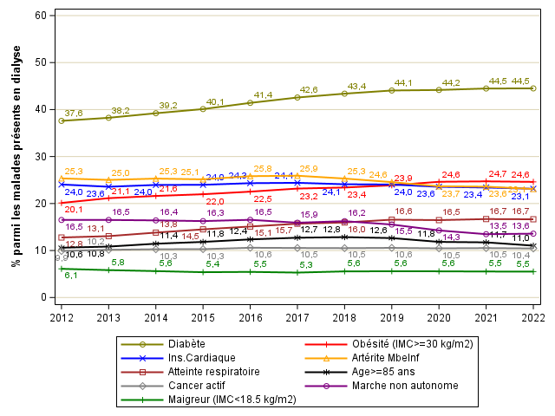
Evolution des caractéristiques des malades présents en dialyse au 31/12 de chaque année

Slide 34
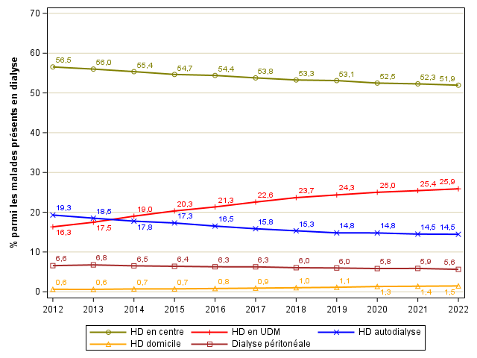
Evolution et de la prise en charge des malades présents en dialyse au 31/12 de chaque année

Slide 35
Survie et mortalité des patients
avec une maladie rénale chronique stade 5
au stade de suppléance
Pour en savoir plus
https://www.agence-biomedecine.fr/Les-chiffres-du-R-E-I-N

Slide 36
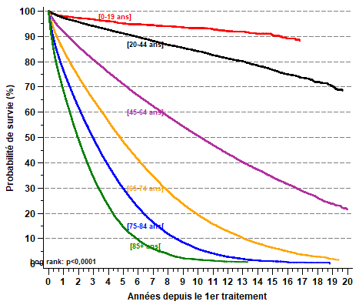
ATTENTION, ces probabilités de survie ne sont pas ajustées sur l’état clinique des patients
Probabilité de survie des nouveaux patients 2002-2022 selon l’âge à l’initiation du de suppléance

Slide 37
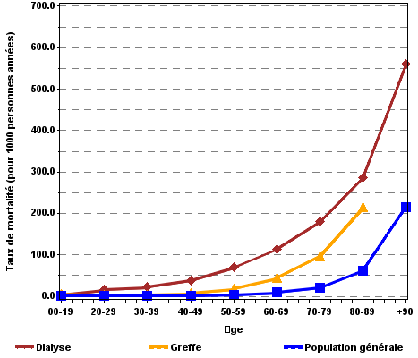
ATTENTION, la comparaison des patients greffés et dialysés doit être faite avec précaution compte tenu du fort biais d’indication des patients greffés (plus jeunes et avec moins de comorbidités). Par ailleurs, la population des dialysés est composée d’une proportion plus importante d’entrée en dialyse « récente », période où la mortalité est importante alors que les patients greffés sont souvent depuis un certain nombre d’années dans un état stable. Ceci est particulièrement vrai pour les tranches d’âges élevées.
Taux de mortalité en dialyse et en greffe par âge, en 2022

Slide 38
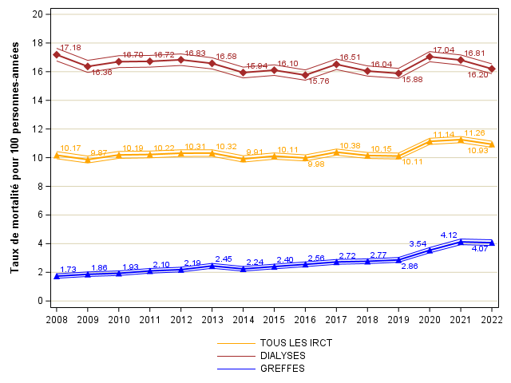
ATTENTION Ces chiffres sont à interpréter avec précaution car ils ne prennent pas en compte les caractéristiques cliniques des patients dialysés et des changements de caractéristiques cliniques des donneurs et des receveurs au cours du temps.
Evolution des taux de mortalité entre 2008 et 2022

Slide 39
 | <= 78 ans |  | > 78 ans
Cause principale de décès | n | % | n | % | p
Maladies de l'appareil circulatoire | 10 152 | 20,8 | 11 443 | 21,3 | ***
- Infarctus du myocarde | 1 501 | 3,1 | 1 382 | 2,6 | *
- Autres cardiopathies ischémiques | 564 | 1,2 | 636 | 1,2 | *
- Cardiopathie hypertensive | 64 | 0,1 | 59 | 0,1 | NS
- Insuffisance cardiaque | 2 288 | 4,7 | 3 226 | 6,0 | ***
- Troubles du rythme | 617 | 1,3 | 702 | 1,3 | *
- Maladies cérébrovasculaires | 1 928 | 3,9 | 2 040 | 3,8 | NS
- Embolie pulmonaire | 180 | 0,4 | 139 | 0,3 | *
- Autres maladies de l'appareil circulatoire | 3 010 | 6,2 | 3 259 | 6,1 | **
Maladies rénales | 231 | 0,5 | 502 | 0,9 | ***
Cancer | 6 177 | 12,6 | 4 114 | 7,7 | ***
Diabète | 80 | 0,2 | 36 | 0,1 | ***
Maladies infectieuses | 8 028 | 16,4 | 7 521 | 14,0 | ***
Cachexie | 2 215 | 4,5 | 6 403 | 11,9 | ***
Hyperkaliémie | 388 | 0,8 | 338 | 0,6 | NS
Maladies du foie | 470 | 1,0 | 148 | 0,3 | ***
Mort rapide ou inattendue, choc sans précision | 5 022 | 10,3 | 4 683 | 8,7 | **
Cause inconnue | 9 705 | 19,9 | 11 600 | 21,6 | ***
Autres causes connues | 6 415 | 13,1 | 6 943 | 12,9 | ***
Total | 48 883 | 100,0 | 53 731 | 100,0
p<0,05; **p<0,01; ***p<0.0001; NS: non significatif
Distribution des causes de décès des nouveaux patients 2002-2022 par classe d’âge

Slide 40
Accès à la liste d’attente
et à la greffe rénale
Pour en savoir plus
https://www.agence-biomedecine.fr/Les-chiffres-du-R-E-I-N

Slide 41
 | Tout âge confondu | <60 ans | >=60 ans
Etats et évènements de santé considérés | n | n | n
Nouveaux patients IRCT débutant un traitement au cours de la période | 68 361 | 17 684 | 50 677
A- Patient IRCT démarrant par une greffe (GP*) | 2 659 | 1 857 | 802
Devenir des Greffés Préemptifs au 31/12/2022
+GP toujours porteurs d'un greffon rénal fonctionnel | 2 401 | 1 735 | 666
+GP décédés | 162 | 56 | 106
+GP perdus de vue | 34 | 27 | 7
+GP de retour en dialyse après ARF*** | 62 | 39 | 23
B- Patient IRCT démarrant par une dialyse (ND**) | 65 702 | 15 827 | 49 875
Selon leur statut au démarrage de la dialyse
-ND déjà inscrit (inscription préemptive) au démarrage de la dialyse | 7 243 | 3 757 | 3 486
-ND non inscrit au démarrage de la dialyse | 58 459 | 12 070 | 46 389
Selon leur devenir au 31/12/2022 | 65 702 | 15 827 | 49 875
-ND restant en dialyse non inscrit | 25 281 | 4 210 | 21 071
-ND décédés et jamais inscrits | 20 080 | 1 382 | 18 698
-ND perdu de vue (sevré, transfert...) jamais inscrit ou perdu de vue | 1 959 | 383 | 1 576
-ND inscrit en liste d'attente au cours de la période | 18 382 | 9 852 | 8 530
.ND restant en dialyse et inscrits en attente de greffe | 10 051 | 4 688 | 5 363
.ND décédés et inscrits sur liste pendant la période | 1 180 | 369 | 811
.ND inscrit sur liste et perdu de vue (sevré, transfert...) | 161 | 94 | 67
.ND greffés pendant la période | 6 990 | 4 701 | 2 289
+ND toujours porteurs d'un greffon fonctionnel | 6 205 | 4 392 | 1 813
+ND décédés | 451 | 115 | 336
+ND perdu de vue (sevré, transfert...) | 43 | 31 | 12
+ND de retour de dialyse après ARF*** | 291 | 163 | 128

Slide 42
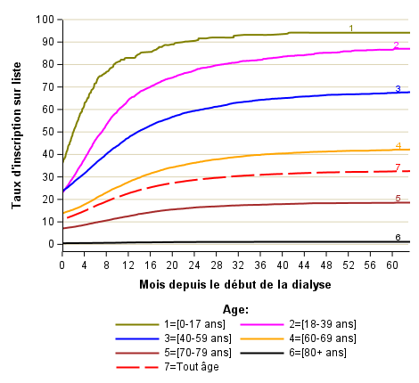
ATTENTION, ces probabilités d’inscription ne sont pas ajustées sur l’état clinique des patients
Taux d’incidence cumulée pour l’accès à la liste nationale d’attente d’une greffe de rein des nouveaux patients dialysés au cours de la période 2005-2022, selon l’âge

Slide 43
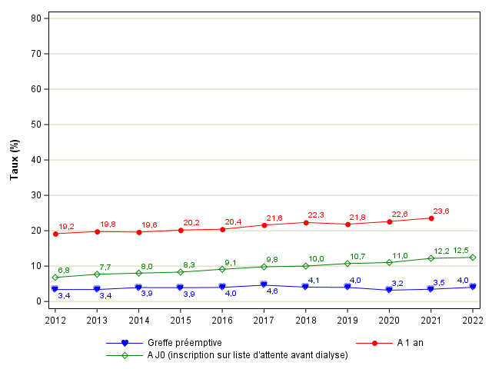

Slide 44
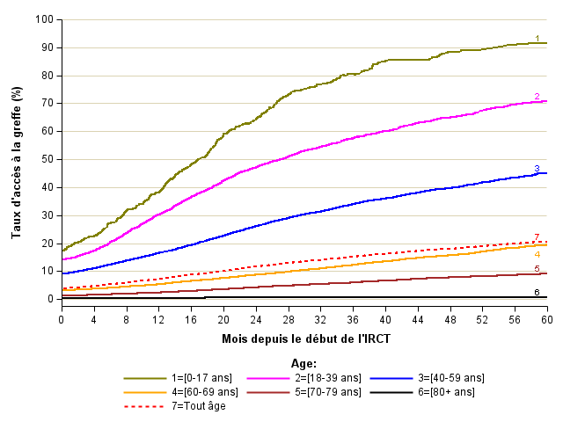
ATTENTION, ces probabilités de greffe ne sont pas ajustées sur l’état clinique des patients
Taux d’incidence cumulée pour l’accès à la greffe de rein des nouveaux patients au cours de la période 2005-2022, selon l’âge

Slide 45
 | Liste nationale d'attente (CRISTAL) |  |  | Motif de non inscription (DIADEM)
 | Inscrits | Non inscrits |  | Taux de remplissage | Bilan en cours | Contre-indication médicale | Refus de patient | Autres causes de non inscription
 | n | n | % | % | % | % | % | %
0-17 | 122 | 51 | 29,5 | 94,1 | 47,9 | 29,2 | 4,2 | 18,8
18-39 | 1 471 | 1 079 | 42,3 | 79,8 | 44,0 | 20,0 | 9,5 | 26,5
40-59 | 5 184 | 4 837 | 48,3 | 81,0 | 32,4 | 35,4 | 16,2 | 16,1
60-69 | 4 390 | 6 861 | 61,0 | 82,9 | 23,7 | 50,1 | 15,2 | 11,0
70-80 | 3 259 | 12 413 | 79,2 | 84,9 | 14,1 | 61,8 | 14,7 | 9,3
80+ | 168 | 11 881 | 98,6 | 91,4 | 2,9 | 81,6 | 6,6 | 8,9
Total | 14 594 | 37 122 | 71,8 | 86,0 | 15,1 | 62,0 | 12,1 | 10,8

Slide 46
Transplantation rénale en 2022
Pour en savoir plus
https://www.agence-biomedecine.fr/Les-chiffres-du-R-E-I-N

Slide 47
 | Nombre de malades greffés en 2022 | dont retransplantation |  | dont greffe préemptive |  | dont greffes réalisées à partir de donneurs vivants
 | n | n | % | n | % | n | %
Total Hexagone | 3 299 | 461 | 14,0 | 439 | 13,3 | 509 | 15,4
Total Outre Mer | 78 | 0 |  | 0 | 0,0 | 0 | 0,0
Total Pays | 3 377 | 465 | 13,8 | 439 | 13,0 | 514 | 15,2
Activité de greffe rénale en 2022

Slide 48
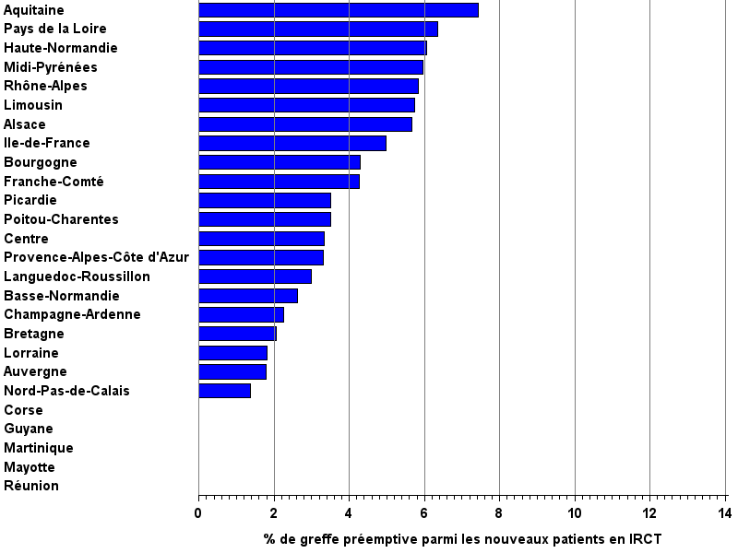
Part de la greffe préemptive parmi l’activité de greffe de chaque région en 2022

Slide 49
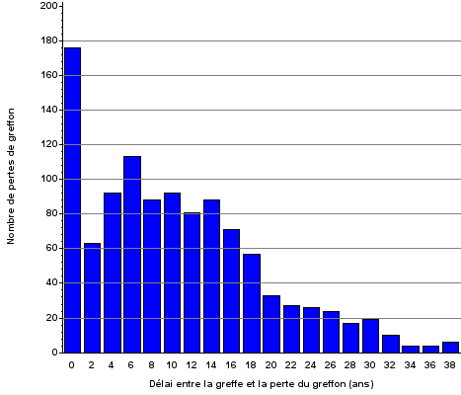
1 091 arrêts fonctionnels du greffon
8,9% des arrivés en dialyse
50% porteurs de leur greffon depuis plus de 9,2 ans
Distribution des délais entre la greffe et l’arrêt fonctionnel du greffon en 2022

Slide 50
Traitement | n | %
HD en centre | 791 | 72,5
HD en UDM | 64 | 5,9
HD en autodialyse | 56 | 5,1
HD à domicile | 2 | 0,2
HD en entraînement | 70 | 6,4
DPCA à domicile | 20 | 1,8
DPA à domicile | 11 | 1,0
DP en entraînement | 15 | 1,4
Retransplantation immédiate | 3 | 0,3
Décès précoce post ARF | 20 | 1,8
Inconnu* | 39 | 3,6
* Dont 4 résidants à l'étranger.
Modalité de traitement après arrêt fonctionnel du greffon en 2022

Slide 51
Trajectoire des patients
avec une maladie rénale chronique stade 5
au stade de suppléance
Pour en savoir plus
https://www.agence-biomedecine.fr/Les-chiffres-du-R-E-I-N

Slide 52
 | Modalités de traitement des 92 699 patients présents au 31/12/2021
 | HD en centre n=27 000 |  | HD en UDM n=12 768 |  | HD autonome n=8 474 |  | DP n=3 113 |  | TX n=41 344
Origine (1)Prévalents au 31/12/2020 Modalité de traitement au 31/12/2020 | n | % | n | % | n | % | n | % | n | %
HD en centre | 18 236 | 88 | 1 259 | 11 | 594 | 8 | 60 | 3 | 719 | 2
HD en UDM | 960 | 5 | 9 285 | 83 | 371 | 5 | 7 | 0 | 711 | 2
HD autonome | 443 | 2 | 366 | 3 | 6 345 | 84 | 6 | 0 | 701 | 2
DP | 276 | 1 | 74 | 1 | 51 | 1 | 1 892 | 93 | 216 | 1
Greffon fonctionnel | 453 | 2 | 185 | 2 | 139 | 2 | 46 | 2 | 38 381 | 94
Sevrage | 51 | 0 | 15 | 0 | 14 | 0 | 9 | 0 | 0 | 0
Modalité ND | 229 | 1 | 54 | 0 | 40 | 1 | 10 | 0 | 79 | 0
Sous total (1) | 20 648 | 100 | 11 238 | 100 | 7 554 | 100 | 2 030 | 100 | 40 807 | 100
(2)Incidents 2021 1° modalité de traitement en 2021 | n | % | n | % | n | % | n | % | n | %
HD en centre | 6 175 | 97 | 1 093 | 71 | 629 | 68 | 111 | 10 | 100 | 19
HD en UDM | 11 | 0 | 300 | 20 | 19 | 2 | 1 | 0 | 7 | 1
HD autonome | 88 | 1 | 122 | 8 | 268 | 29 | 2 | 0 | 12 | 2
DP | 72 | 1 | 14 | 1 | 4 | 0 | 969 | 89 | 35 | 7
Greffon préemptif | 4 | 0 | 1 | 0 | 0 | 0 | 0 | 0 | 383 | 71
Modalité ND | 2 | 0 | 0 | 0 | 0 | 0 | 0 | 0
Sous total (2) | 6 352 | 100 | 1 530 | 100 | 920 | 100 | 1 083 | 100 | 537 | 100
Provenance des patients en traitement de suppléance au 31/12/2021

Slide 53
 | Modalités de traitement des 92 699 patients présents au 31/12/2021
 | HD en centre n=27 000 |  | HD en UDM n=12 768 |  | HD autonome n=8 474 |  | DP n=3 113 |  | TX n=41 344
Prévalents au 31/12/2021 Devenir Etat au 31/12/2022 | n | % | n | % | n | % | n | % | n | %
Décédé | 5 251 | 19 | 1 191 | 9 | 547 | 6 | 539 | 17 | 1 683 | 4
Vivant | 21 749 | 81 | 11 577 | 91 | 7 927 | 94 | 2 574 | 83 | 39 661 | 96
Hémodialyse | 20 609 | 76 | 10 722 | 84 | 7 208 | 85 | 392 | 13 | 765 | 2
HD en centre | 18 497 | 69 | 947 | 7 | 419 | 5 | 255 | 8 | 446 | 1
HD en UDM | 1 491 | 6 | 9 397 | 74 | 440 | 5 | 88 | 3 | 152 | 0
HD autonome | 621 | 2 | 378 | 3 | 6 349 | 75 | 49 | 2 | 167 | 0
DP | 61 | 0 | 5 | 0 | 1 | 0 | 1 876 | 60 | 41 | 0
Greffon fonctionnel | 722 | 3 | 780 | 6 | 678 | 8 | 278 | 9 | 38 707 | 94
Sevrage | 231 | 1 | 27 | 0 | 16 | 0 | 23 | 1
Modalité ND | 126 | 0 | 43 | 0 | 24 | 0 | 5 | 0 | 148 | 0
Devenir et modalités de traitement au 31/12/2022 des patients en traitement de suppléance au 31/12/2021

Slide 54
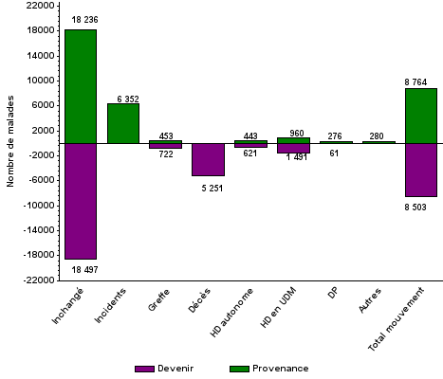
Provenance et devenir des patients en hémodialyse en centre au 31/12/2021 (n=27 000)

Slide 55
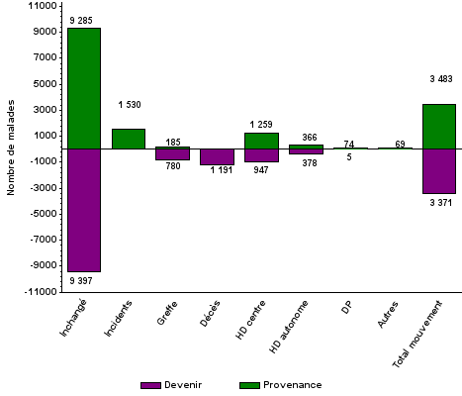
Provenance et devenir des patients en unité médicalisé au 31/12/2021 (n=12 768)

Slide 56
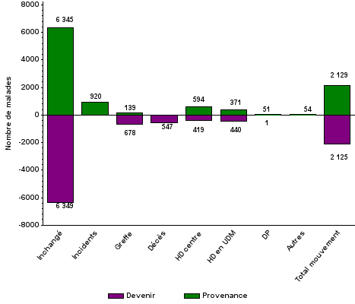
Provenance et devenir des patients en hémodialyse autonome au 31/12/2021 (n=8 474)

Slide 57
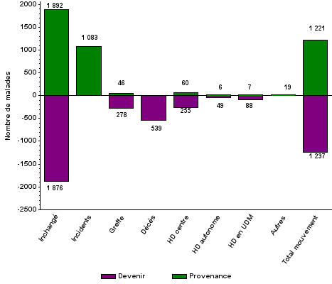
Provenance et devenir des patients en dialyse péritonéale au 31/12/2021 (n=3 113)

Slide 58
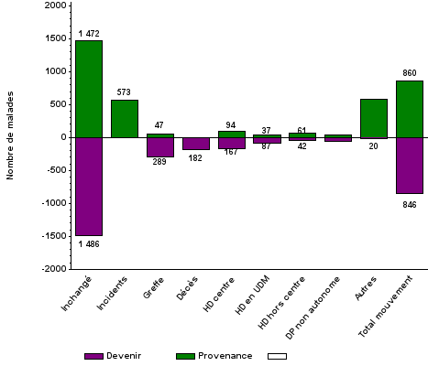
Provenance et devenir des patients en HD à domicile ou en DP autonome au 31/12/2021 (n= 2 332)

Slide 59
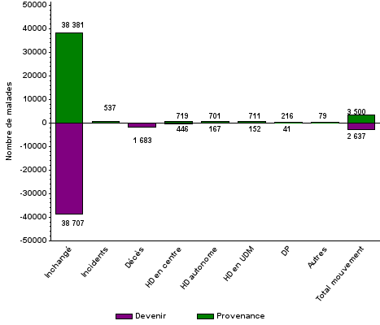
Provenance et devenir des patients porteur d'un greffon rénal au 31/12/2021 (n=41 344)

Slide 60
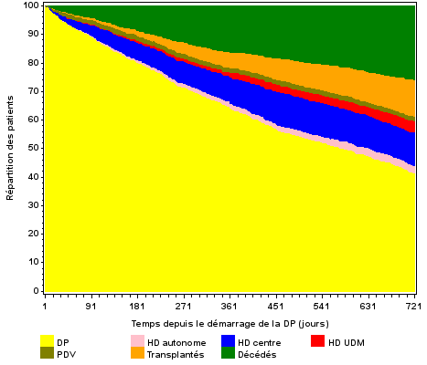
Devenir sur 2 ans des 1132 patients ayant démarré en DP en 2020

Slide 61
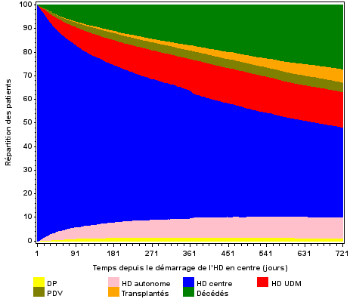
Devenir sur 2 ans des 8332 patients ayant démarré en HD en centre en 2020

Slide 62
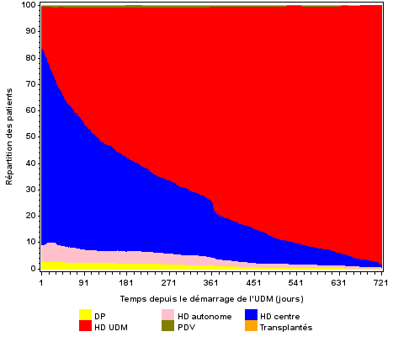
Origine des 1685 nouveaux patients 2020 en UDM 2 ans après le démarrage du traitement de suppléance

Slide 63
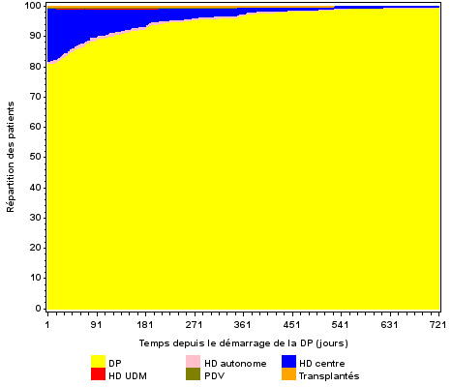
Origine des 584 nouveaux patients 2020 en DP 2 ans après le démarrage du traitement de suppléance

Slide 64
Enfants et adolescents avec une maladie rénale chronique stade 5 au stade de suppléance
Pour en savoir plus
https://www.agence-biomedecine.fr/Les-chiffres-du-R-E-I-N

Slide 65
Age à l'initiation | n | % | Taux brut (pmh) | IC 95%
0-4 ans | 14 | 13,6 | 3,9 | [1,9-6,0]
5-9 ans | 18 | 17,5 | 4,5 | [2,4-6,6]
10-14 ans | 42 | 40,8 | 9,9 | [6,9-12,8]
15-17 ans | 29 | 28,2 | 11,3 | [7,2-15,5]
Total | 103 | 100,0 | 7,2 | [5,8-8,6]
Incidence 2022 de l’insuffisance rénale chronique terminale selon la tranche d’âge

Slide 66
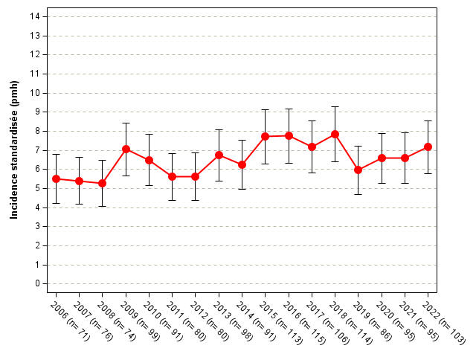
Evolution de l’incidence standardisée de l’insuffisance rénale terminale traitée (taux standardisés sur la population française de moins de 18 ans au 30/06/2022) et des effectifs de nouveaux patients

Slide 67
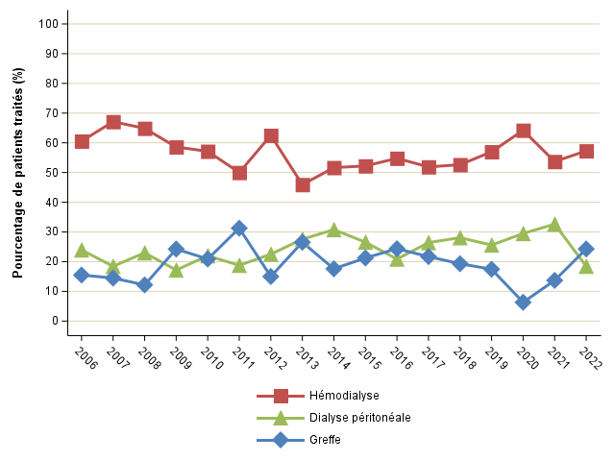
Evolution de la part des modalités de traitement initiale

Slide 68
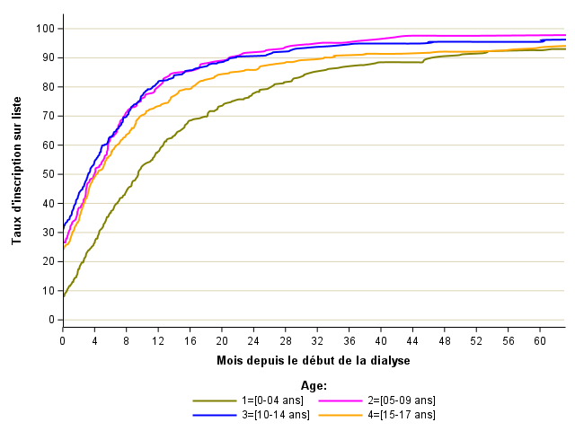
Taux d’incidence cumulée pour l’accès à la liste nationale d’attente d’une greffe de rein des nouveaux patients dialysés au cours de la période 2005-2022, selon l’âge
 |  | Taux d'inscription en liste active
 |  | à M0 |  | à M12 |  | à M24 |  | à M60
Age (ans) | Effectif | % | IC95% | % | IC95% | % | IC95% | % | IC95%
00-04 | 396 | 15,7 | [12,3-19,4] | 61,4 | [56,3-66,1] | 79,6 | [75,1-83,4] | 93,3 | [90,1-95,4]
05-09 | 288 | 43,1 | [37,3-48,7] | 84,5 | [79,7-88,3] | 93,6 | [89,9-96,0] | 98,1 | [95,3-99,3]
10-14 | 519 | 46,4 | [42,1-50,7] | 85,9 | [82,5-88,7] | 92,6 | [89,8-94,7] | 96,5 | [94,4-97,8]
15-17 | 493 | 41,2 | [36,8-45,5] | 79,4 | [75,5-82,8] | 89,1 | [85,9-91,6] | 94,8 | [92,2-96,6]
Total | 1 696 | 37,1 | [34,8-39,4] | 78,0 | [75,9-80,0] | 88,7 | [87,0-90,2] | 95,5 | [94,3-96,5]

Slide 69
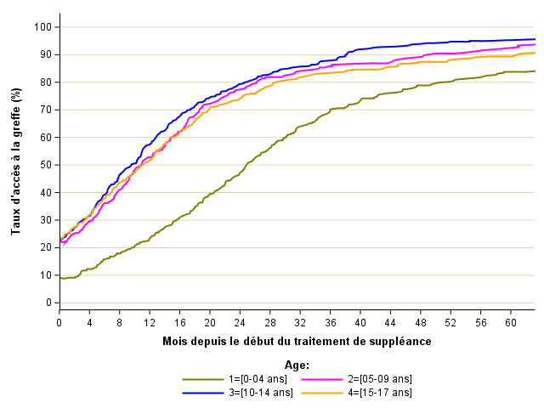
Taux d’incidence cumulée pour l’accès à la greffe de rein des nouveaux patients au cours de la période 2005-2022, selon l’âge
 |  | Taux d'accès à la greffe
 |  | à M0 |  | à M12 |  | à M24 |  | à M60
 | Effectif | % | IC95% | % | IC95% | % | IC95% | % | IC95%
00-04 | 385 | 8,6 | [6,0-11,6] | 23,1 | [19,0-27,5] | 47,2 | [41,9-52,3] | 83,8 | [79,3-87,4]
05-09 | 277 | 22,0 | [17,3-27,1] | 52,8 | [46,6-58,6] | 77,0 | [71,2-81,8] | 92,2 | [87,5-95,2]
10-14 | 494 | 22,9 | [19,3-26,7] | 57,4 | [52,8-61,7] | 79,2 | [75,1-82,7] | 95,3 | [92,8-97,0]
15-17 | 472 | 23,3 | [19,6-27,2] | 51,7 | [47,0-56,2] | 74,2 | [69,8-78,0] | 89,4 | [85,7-92,1]
Total | 1 628 | 19,5 | [17,6-21,4] | 46,8 | [44,3-49,2] | 69,7 | [67,3-71,9] | 90,4 | [88,7-91,9]

Slide 70
Age actuel | n | % | Taux brut (pmh) | IC 95%
0-4 ans | 52 | 7,1 | 14,7 | [10,7-18,7]
5-9 ans | 166 | 22,8 | 41,9 | [35,5-48,2]
10-14 ans | 273 | 37,4 | 64,0 | [56,4-71,5]
15-17 ans | 238 | 32,6 | 92,7 | [80,9-104,4]
Total | 729 | 100,0 | 45,6 | [42,3-49,0]
Prévalence 2022 de l’insuffisance rénale chronique terminale selon la tranche d’âge

Slide 71

Evolution de la prévalence standardisée de l’insuffisance rénale terminale traitée (taux standardisés sur la population française de moins de 18 ans au 30/06/2022)

Slide 72

Evolution de la part des modalités de traitement au 31 décembre de chaque année

Slide 73
L’insuffisance rénale traitée
par suppléance
dans les Outre-Mer
En raison des difficultés rencontrées en Guadeloupe dans le recueil des données, les données de ce territoire ne sont pas exploités dans le présent chapitre.
Pour en savoir plus
https://www.agence-biomedecine.fr/Les-chiffres-du-R-E-I-N

Slide 74
 | n | Taux brut | Intervalle de confiance à 95% du taux brut | Taux standardisé | Intervalle de confiance à 95% du taux standardisé | Indice comparatif d'incidence | Intervalle de confiance à 95% de l'indice comparatif d'incidence
Guadeloupe
Guyane | 149 | 167 | [140 - 194] | 301 | [246 - 357] | 0,78 | [0,65 - 0,94]
Martinique | 313 | 298 | [265 - 331] | 262 | [232 - 292] | 0,68 | [0,61 - 0,76]
Mayotte | 149 | 171 | [143 - 198] | 450 | [351 - 550] | 1,16 | [0,93 - 1,45]
Nouvelle-Calédonie | 333 | 409 | [365 - 453] | 620 | [549 - 691] | 1,60 | [1,43 - 1,80]
Polynésie Francaise | 280 | 335 | [296 - 375] | 431 | [378 - 484] | 1,11 | [0,98 - 1,26]
Réunion | 810 | 310 | [289 - 332] | 412 | [382 - 442] | 1,06 | [0,99 - 1,14]
Saint-Pierre-et-Miquelon | 2 | 113 | [43 - 268] | 121 | [51 - 294] | 0,31 | [0,08 - 1,30]
Wallis-et-Futuna | 3 | 87 | [11 - 184] | 141 | [27 - 308] | 0,36 | [0,11 - 1,19]
Total Outre Mer | 2 039 | 286 | [274 - 298] | 387 | [369 - 404] | 1,00
Total Hexagone | 32 376 | 165 | [163 - 167] | 163 | [162 - 165]
Incidence 2020-2022 de l’insuffisance rénale chronique terminale par région

Slide 75
 | n | Taux brut | Intervalle de confiance à 95% du taux brut | Taux standardisé | Intervalle de confiance à 95% du taux standardisé | Indice comparatif de prévalence | Intervalle de confiance à 95% de l'indice comparatif de prévalence
Guadeloupe
Guyane | 359 | 1 190 | [1 067 - 1 313] | 2 226 | [1 965 - 2 488] | 0,74 | [0,65 - 0,83]
Martinique | 910 | 2 622 | [2 452 - 2 792] | 2 286 | [2 134 - 2 437] | 0,75 | [0,71 - 0,81]
Mayotte | 252 | 846 | [742 - 950] | 2 639 | [2 208 - 3 070] | 0,87 | [0,74 - 1,03]
Nouvelle-Calédonie | 839 | 3 091 | [2 882 - 3 300] | 4 509 | [4 185 - 4 833] | 1,49 | [1,39 - 1,60]
Polynésie Francaise | 706 | 2 532 | [2 346 - 2 719] | 3 318 | [3 055 - 3 580] | 1,10 | [1,01 - 1,19]
Réunion | 2 369 | 2 716 | [2 606 - 2 825] | 3 356 | [3 215 - 3 497] | 1,11 | [1,06 - 1,16]
Saint-Pierre-et-Miquelon | 4 | 675 | [14 - 1 337] | 715 | [6 - 1 437] | 0,24 | [0,09 - 0,65]
Wallis-et-Futuna | 29 | 2 509 | [1 596 - 3 422] | 3 627 | [2 226 - 5 028] | 1,20 | [0,81 - 1,76]
Total Outre Mer | 5 468 | 2 291 | [2 230 - 2 352] | 3 028 | [2 945 - 3 112] | 1,00
Total Hexagone | 89 181 | 1 362 | [1 353 - 1 371] | 1 351 | [1 342 - 1 360]
Prévalence 2022 de l’insuffisance rénale chronique terminale

Slide 76
Remerciements à l’ensemble des équipes de dialyse et de greffe du territoire français et aux coordinations régionales qui par leur contribution permettent au registre d’atteindre ses objectifs avec un niveau élevé de qualité.
Pour en savoir plus
https://www.agence-biomedecine.fr/Les-chiffres-du-R-E-I-N

